Slide 1
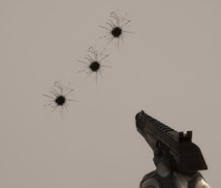
HDデカール
ゲームでは地形に模様をつけたい場合が多々あります。
・床、壁の汚れ
・銃弾が着弾した後の弾痕
・足跡
・水たまり
など
これらを細かくモデリングすることは、あまり効率よくありません。
また、弾痕などは動的な表示/非表示の切り替えが必要な場合も多いです。

Slide 2



HDデカール
模様をつける手法の１つにデカールというものがあります。
テクスチャを既存のオブジェクトに貼るような手法です。
に
を貼って
赤い床
テクスチャ
こうする
簡単に練習してみましょう。

Slide 3
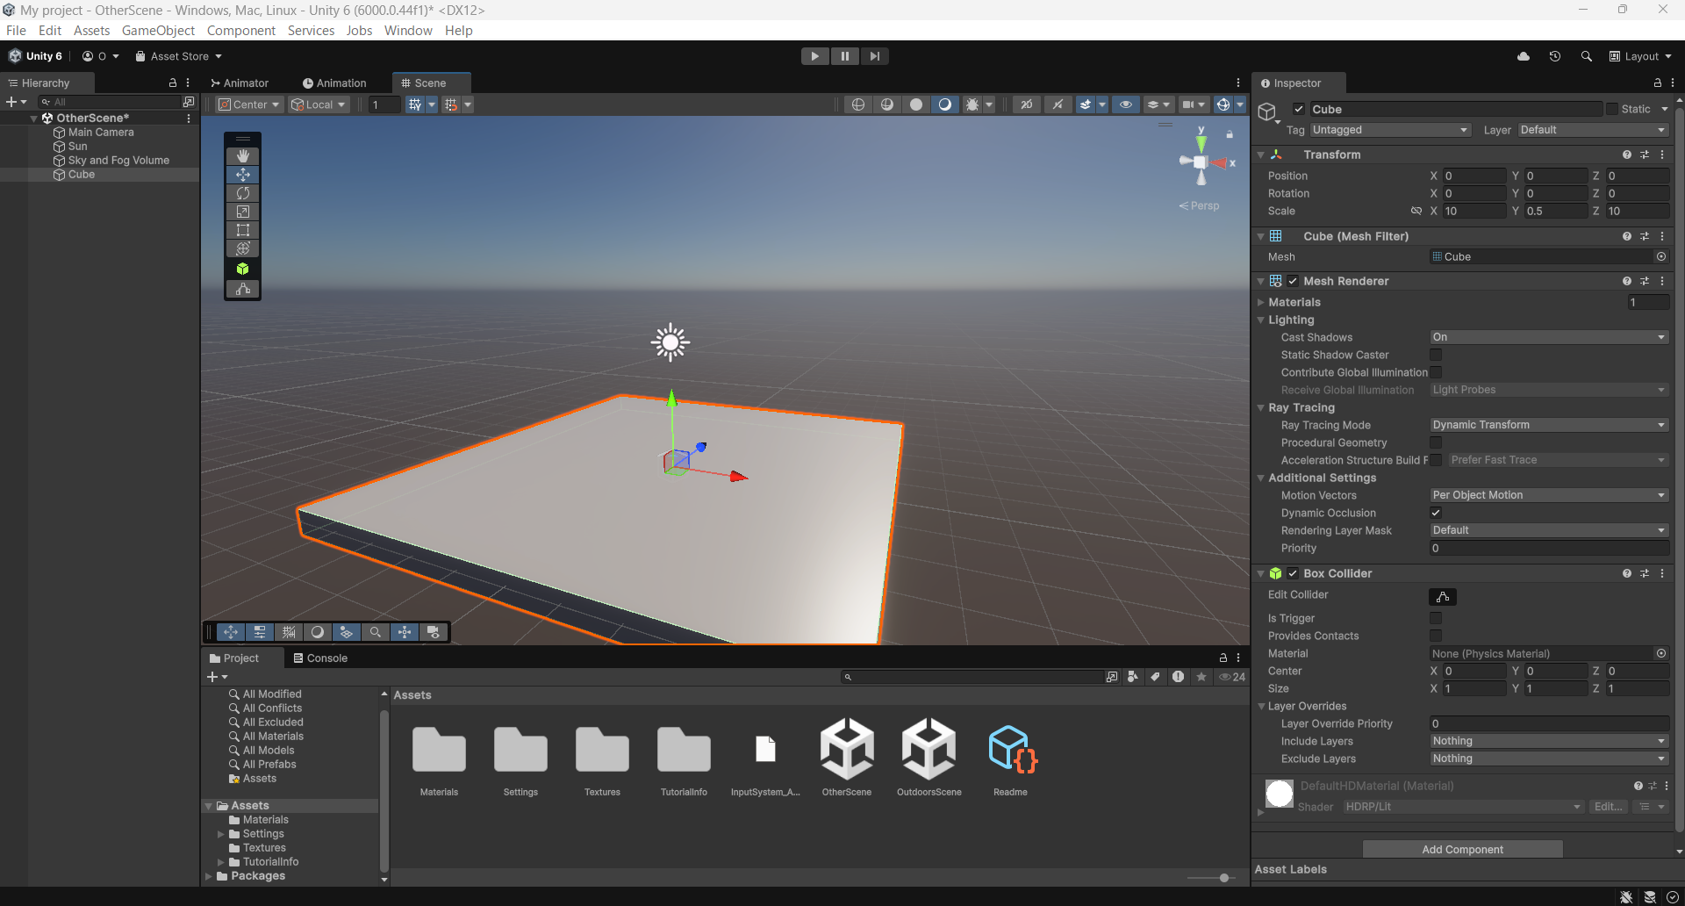
HDデカール
新規HDプロジェクトを作成して、床を作りましょう。

Slide 4
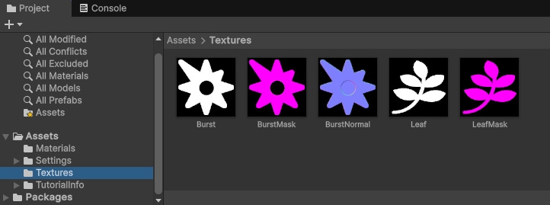
HDデカール
Texturesフォルダを作って、デカール用の素材を入れましょう。

Slide 5
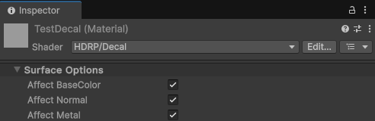
HDデカール
デカール用のマテリアルを作ります。
新規マテリアルを作り、シェーダーを HDRP/Decal に切り替えましょう。

Slide 6

HDデカール
Base Mapに模様になるテクスチャを設定します。
ここではBurstを設定しておきましょう。
※テクスチャを白色で作っていれば、
右側のカラーパレットの色がそのまま反映されます。

Slide 7
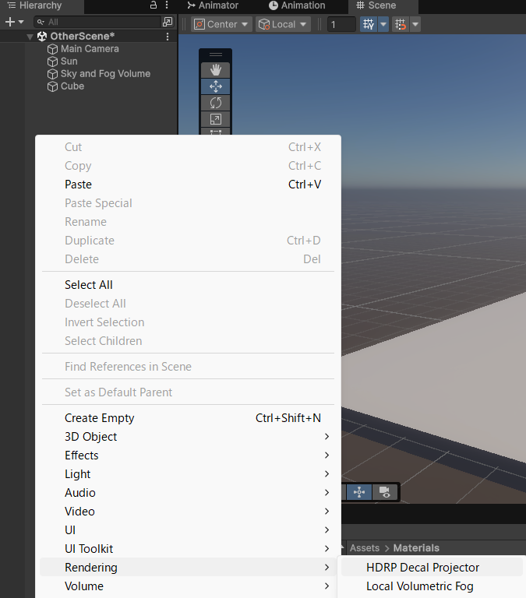
HDデカール
ヒエラルキーに HDRP Decal Projector を追加します。
模様を貼るためのオブジェクトになります。
プロジェクターは（0, 0, 0）に配置しておきましょう

Slide 8
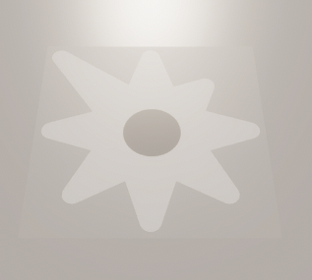
HDデカール
プロジェクターのインスペクターからマテリアルが設定できます。
先ほど作成したマテリアルを設定しましょう。
このように模様ができるはずです。

Slide 9
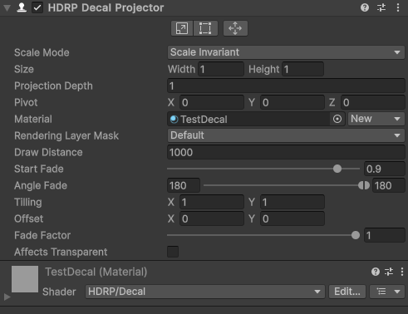
HDデカール
プロジェクターから模様について設定できます。
■Size
デカールの範囲を設定
■Pivot
デカールの中心位置
■Tilling
模様の繰り返し配置数
■Fade Factor
デカールの透明度
いろいろいじってみましょう。

Slide 10
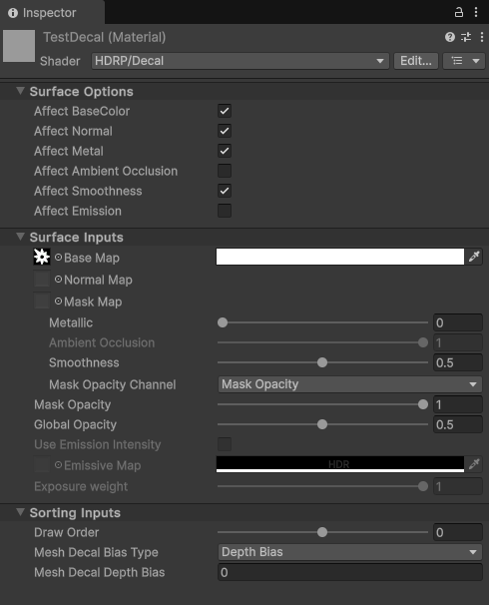
HDデカール
実はこれまでのことはURPでも実装可能です。
HDRPではここからさらに、質の高いデカールにすることができます。
マテリアルのインスペクターを見てみましょう。

Slide 11

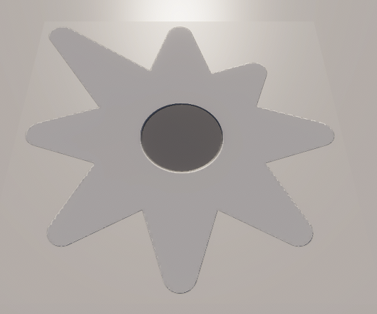
HDデカール
HDのデカールでは、Normal Mapにも対応しています。
これで凹凸感を出すことができます。
※Normal Mapについてはシェーダーの授業を見直してみましょう。

Slide 12
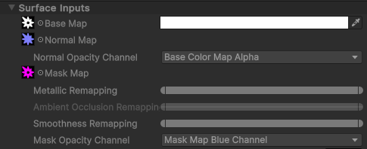
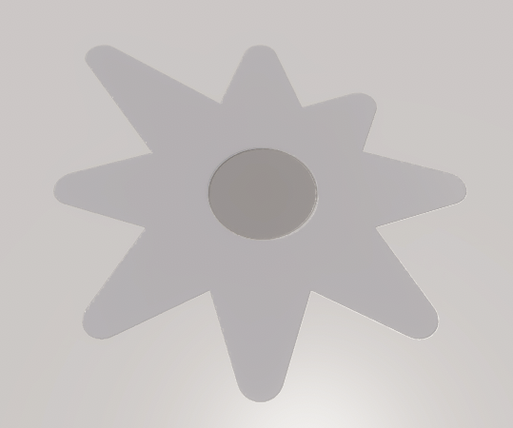
HDデカール
Mask Mapを使えば、部分的にシェーダーパラメータを設定できます。
BurstMaskを設定して確認してみましょう。
これまで四角で表示された違和感が消えます。
Smoothnessが一部分にだけ反映されるようになったからです。
（ほかにもテカリ方が変わったりしてます）

Slide 13

HDデカール
Mask MapはテクスチャのRGBAの値を、それぞれ各パラメータに割り当てます。
R・・・Metal
G・・・AO（アンビエントオクルージョン）
B・・・影響度（他のRGAがどれだけ反映されるか）
A・・・Smoothness
MEMO
左のテクスチャであれば、透明な部分は何もしない。
紫(RBA＝１)の部分は、
Metal,影響度,Smoothnessを最大で表示します。

Slide 14
HDデカール
このようにテクスチャをただの画像として使うのではなく、
シェーダーのパラメータ割り当てに使うことがあります。
フォトリアル以外の場面でも使用されることが多いので知っておきましょう。

Slide 15
HDデカール
デカールは気軽に模様をつけることができるので便利に思えますが、
実際にはシェーダープログラムでテクスチャーを書きこむ処理になります。
広い範囲に張り付けたり、プロジェクターを大量に用意したりすると、
その分負荷も大きくなるので、多用しないようにしましょう。
※特にプロジェクターを増やす分には注意してください
MEMO
ゲーム中に発生する血だまりや弾痕も一定時間経つと消えるようになってます。
これはプロジェクターを放置して、大量に溜まらないようにするためです。

